Slide 1
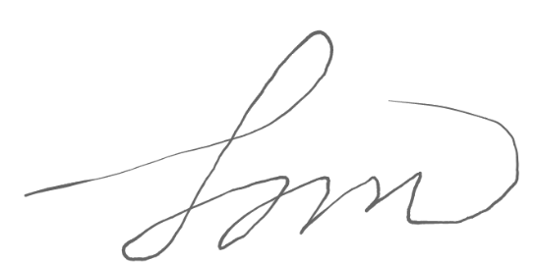
졸업장
{A}
{D}
{B}
{C}생
위 어린이는 우리 원에서
1년 동안 소정의 교육을 받았으므로
이 증서를 수여합니다. 세상으로 향하는 빛나는 걸음을 응원합니다.
{E}
즐거운 나라 유치원
원장
제 임 스

